Slide 1
Математическое воплощение красоты.
Урок математики в 8 классе.
Учитель:Орленко В.В.

Slide 2
Цель урока: расширение представлений о понятии «Симметрия» и формирование умения выявлять принцип симметрии, различные ее виды в явлениях окружающей действительности, в частности, в орнаментах; воспитание чувства патриотизма и бережного отношения к книгам как к наследию прошлого.
Задачи:
- расширить представления о сферах применения математики (на примерах проникновения симметрии в искусство);
- научить видеть различные проявления симметрии в искусстве;
- познакомить учащихся с образцами каллиграфического орнамента;
- расширить общекультурный кругозор учащихся.

Slide 3
Виды симметрии:
зеркальная,
переносная,
осевая,
центральная,
скользящая.

Slide 4
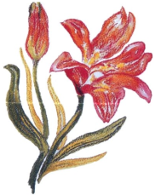
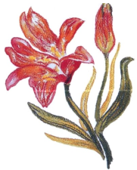
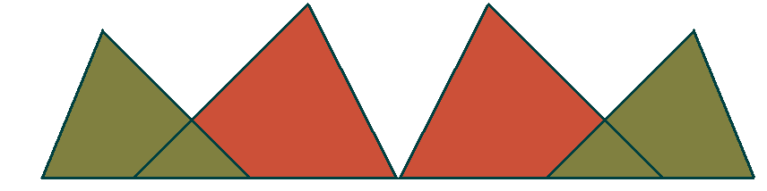
Зеркальная симметрия.

Slide 5
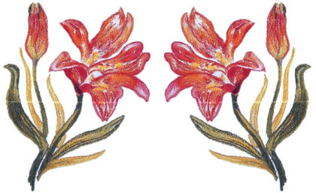

Переносная (трансляционная) симметрия.

Slide 6
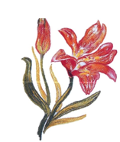
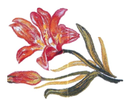
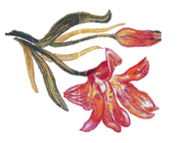
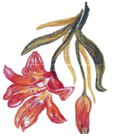
Осевая (поворотная) симметрия.
О

Slide 7
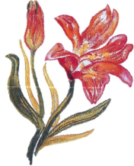
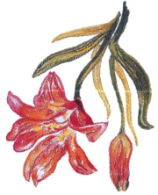

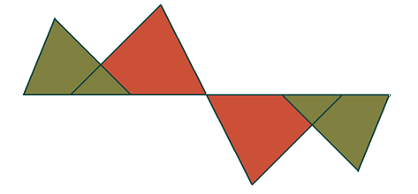
Центральная симметрия.

Slide 8
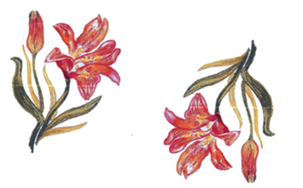
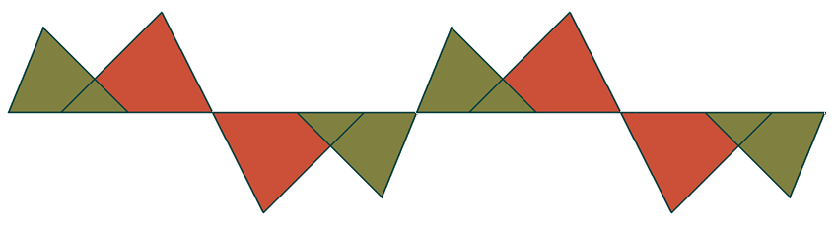
Скользящая симметрия.

Slide 9
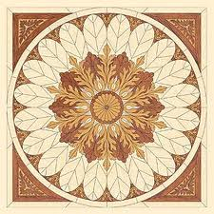


Классификация орнамента.
Типы орнамента:
ленточный,
розетта,
сетчатый.

Slide 10
Классификация орнамента.
Виды орнамента:
геометрический,
меандровый,
растительный,
зооморфный,
антропоморфный,
астральный.

Slide 11
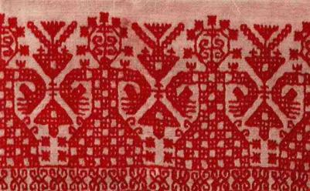

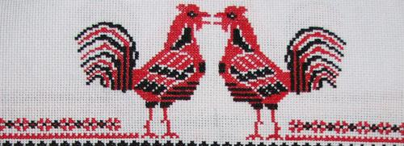
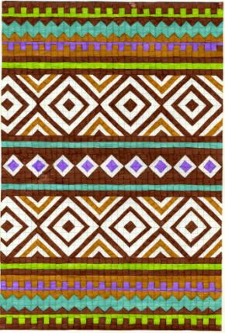
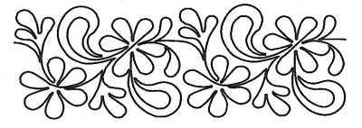

Slide 12
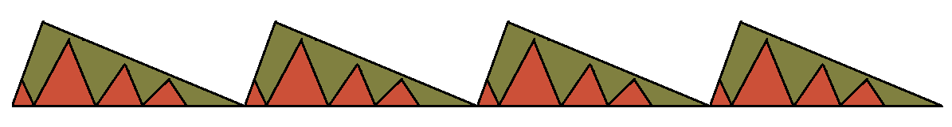
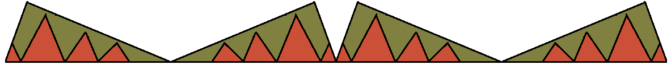
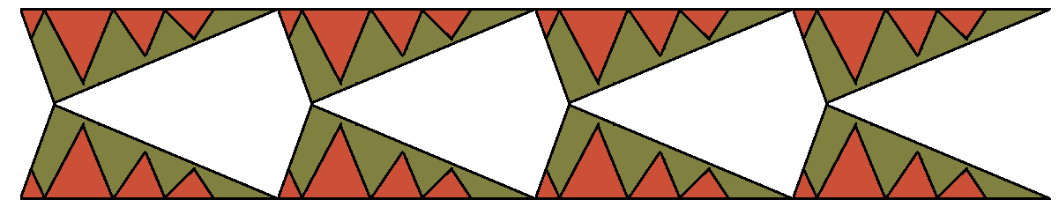
Как получен орнамент?
1
2
3

Slide 13
«Орнамент тем и хорош, что сохраняет следы своего происхождения, как разыгранный кусок природы, животный, растительный, степной, скифский, египетский — какой угодно, национальный или варварский, —он всегда говорящ, видящ, деятелен».
О. Мандельштам

Slide 14

Каллиграфический орнамент.

Slide 15
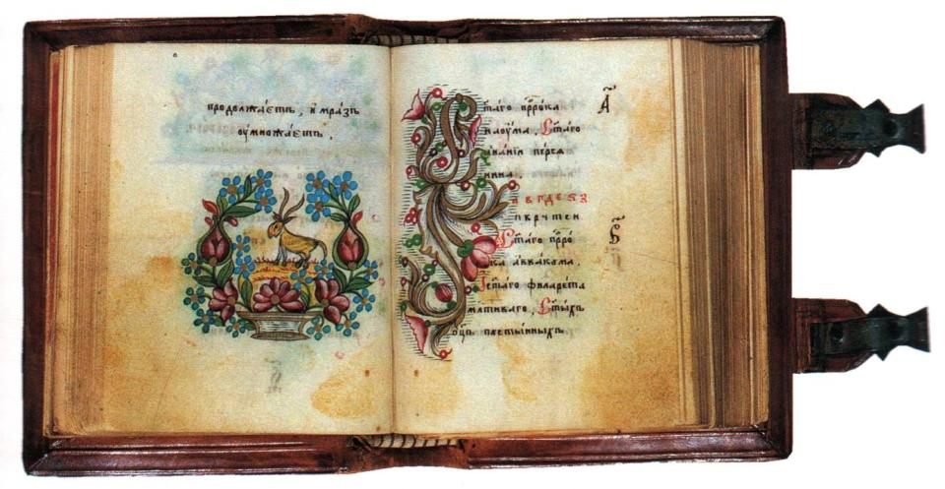

Slide 16
Орнаментальные украшения книг:
инициалы;
заставки;
концовки;
прочие (орнаментальные рамки, украшения на полях, вязь).

Slide 17

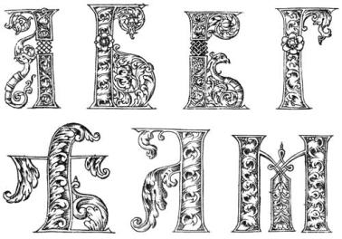

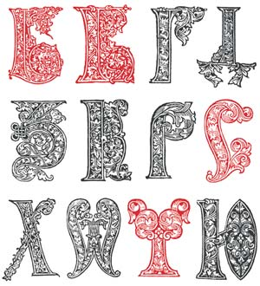
Инициал (буквица) — заглавная буква в начале текста книги, главы.
Слово «инициал» происходит от латинского «initialis» — «начальный».

Slide 18
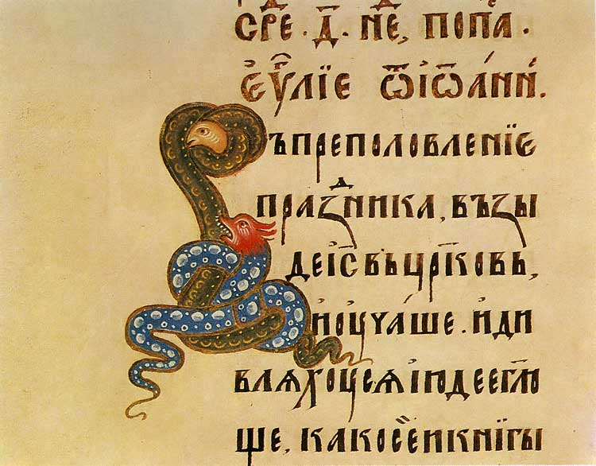

Slide 19
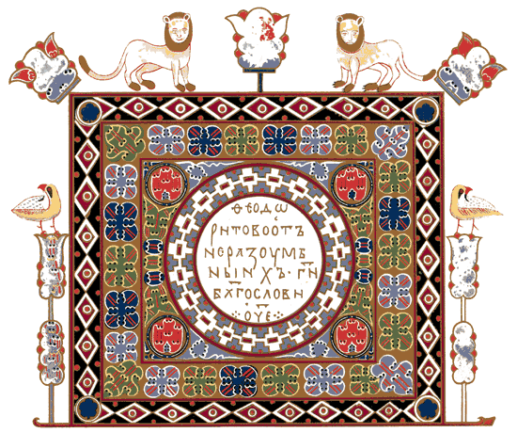


Заставки — небольшие орнаментальные или сюжетные изображения, как правило, размером в ширину текста на странице, помещаемые в начале книги или крупного раздела текста.

Slide 20
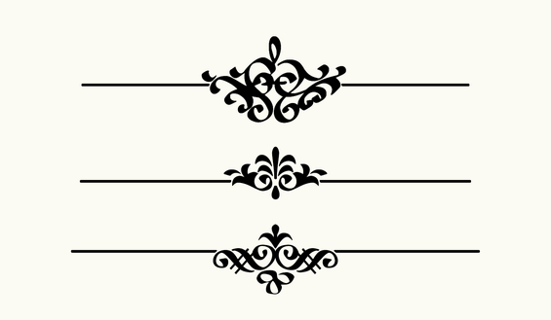

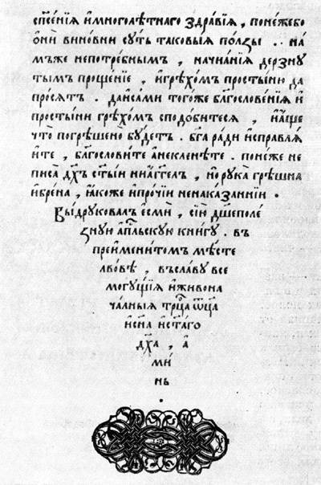
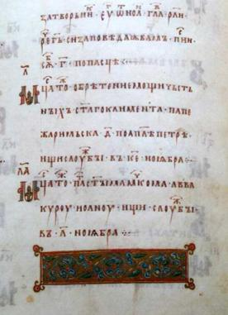
Концовки — различные изображения, помещаемые в конце книги или ее разделов.

Slide 21
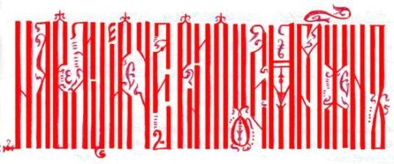
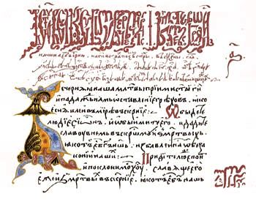
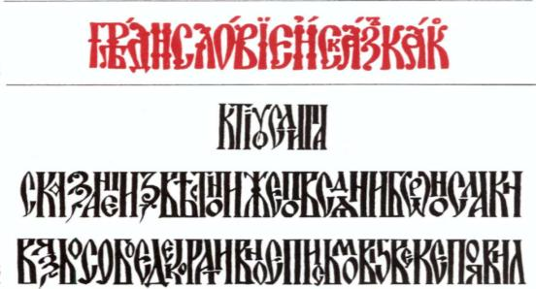
Вязь — декоративное письмо, связывающее буквы в непрерывный орнамент.

Slide 22

Иллюстрированный манускрипт 18 века "Песнопения Иоанна Дамаскина". Уникальное произведение каллиграфии и орнаментального искусства.

Slide 23



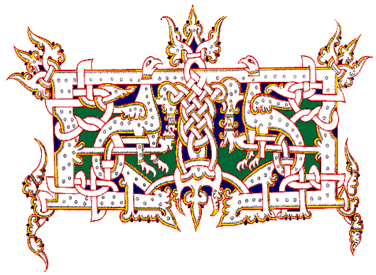


Slide 24
«Письмо – это божественная геометрия, выводимая земным орудием».
Ал-Амули
«Почерк – это драгоценное ювелирное изделие, изготовляемое с помощью рук из чистого золота разума».
Абу Хаййан ат-Таухиди

Slide 25
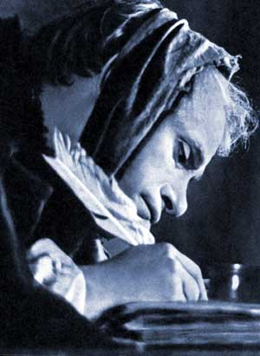
А.А.Башмачкин.
(Повесть Н.В.Гоголя «Шинель»).

Slide 26
«Математика выявляет порядок, симметрию, и определенность, а это – важнейшие виды прекрасного». Аристотель
«Математик так же, как художник или поэт, создает узоры. И если его узоры более устойчивы, то лишь потому, что они составлены из идей …». Г.Х.Харди

Slide 27

Домашнее задание:
Геометрия. 1. Охарактеризовать предложенный вам орнамент: перечислить вид орнамента, тип и виды симметрии.
2*. Составить ленточный орнамент, у которого фундаментальная область обладает центром симметрии.
Литература. В словаре В.И.Даля найти 5 пословиц о книгах и оформить их, используя каллиграфический орнамент.
Notes:
27

